Slide 1
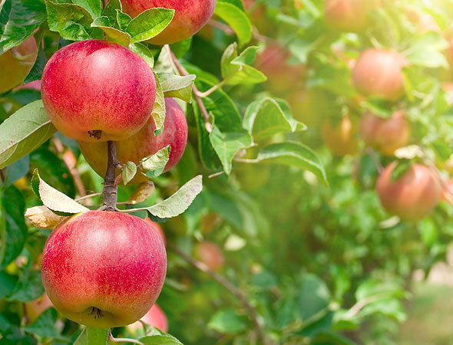
Проект «Яблочный Спас»
Муниципальный конкурс проектов для педагогов и воспитанников дошкольных образовательных организаций «Мы разные, но в этом наше богатство, мы вместе – в этом наша сила!»
Руководители: Антипина С.Г., воспитатель, Прокопенкова А.М., учитель-логопед, Гололобова В.А., музыкальный руководитель
МАДОУ «Центр развития ребенка – детский сад № 6»

Slide 2
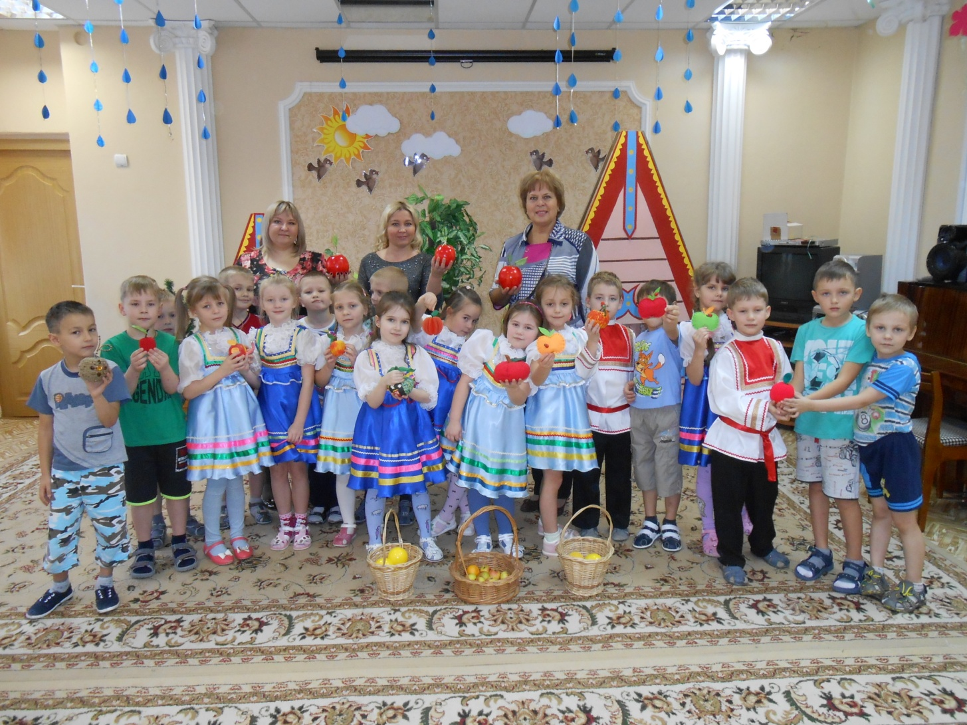
Участники проекта: воспитанники подготовительной «Б» группы, их родители

Slide 3
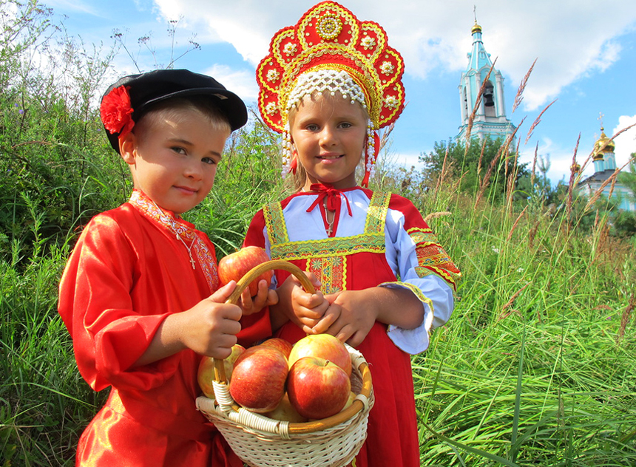
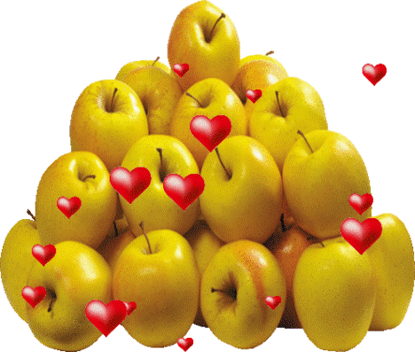
Создать условия, которые вызовут у детей интерес к празднику Яблочный Спас.
Культурно-смысловой контекст:
Яблочный спас - древнейший традиционный праздник наших предков, дошедший до наших дней. Но в современном мире мало известен. Узнать об истории происхождения, о традициях и приметах праздника – в этом заинтересованность и смысл деятельности участников проекта.

Slide 4
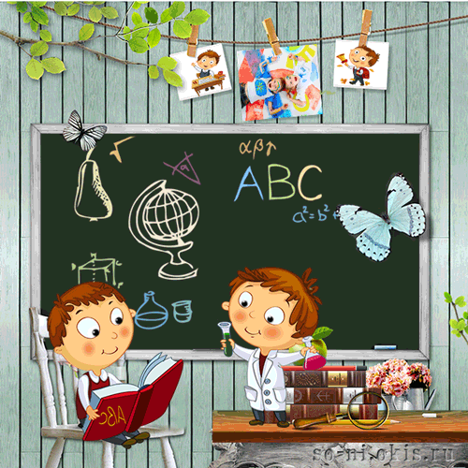
Проект в действии!
Задачи проекта реализованы через виды детской деятельности:
Познавательно-исследовательскую;
Игровую;
Восприятие художественной литературы и фольклора;
Коммуникативную;
Трудовую;
Изобразительную;
Музыкальную;
Двигательную

Slide 5
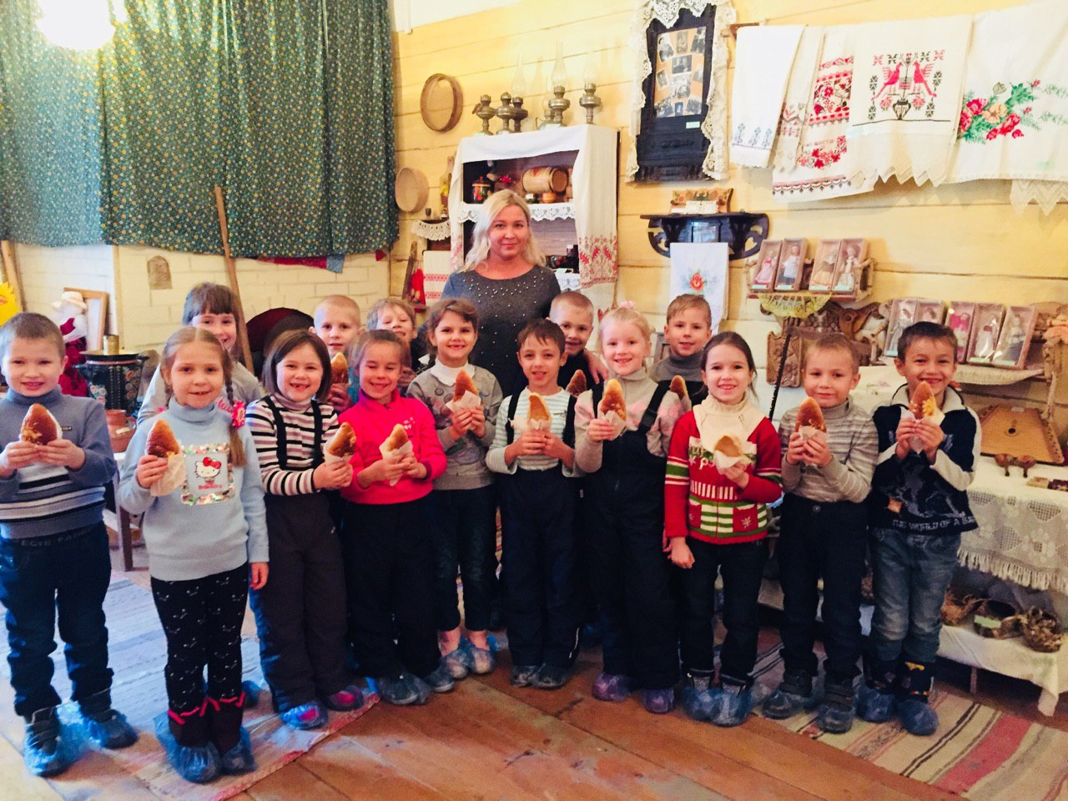
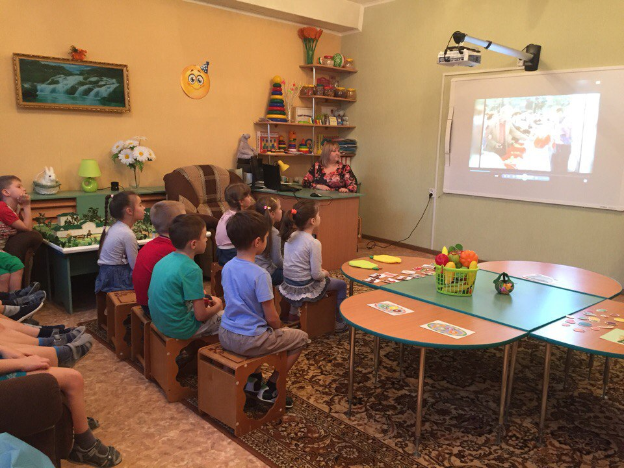
Познавательно-исследовательская деятельность
Беседы, рассматривание картинного , видео материала
Экскурсия
«Русская изба»

Slide 6
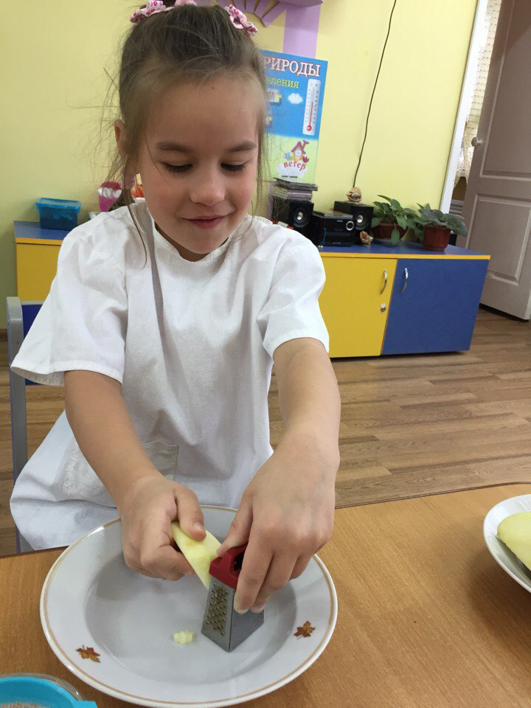
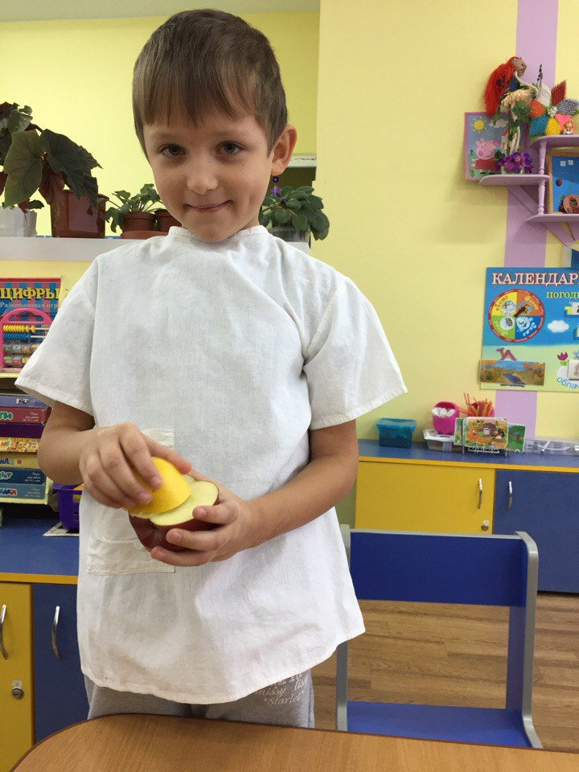
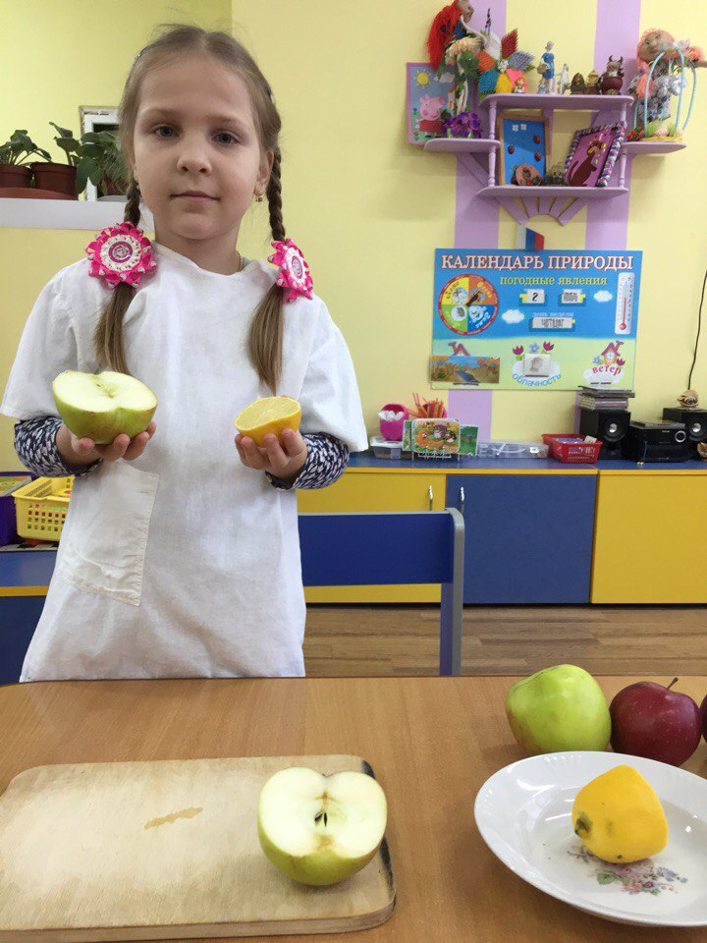
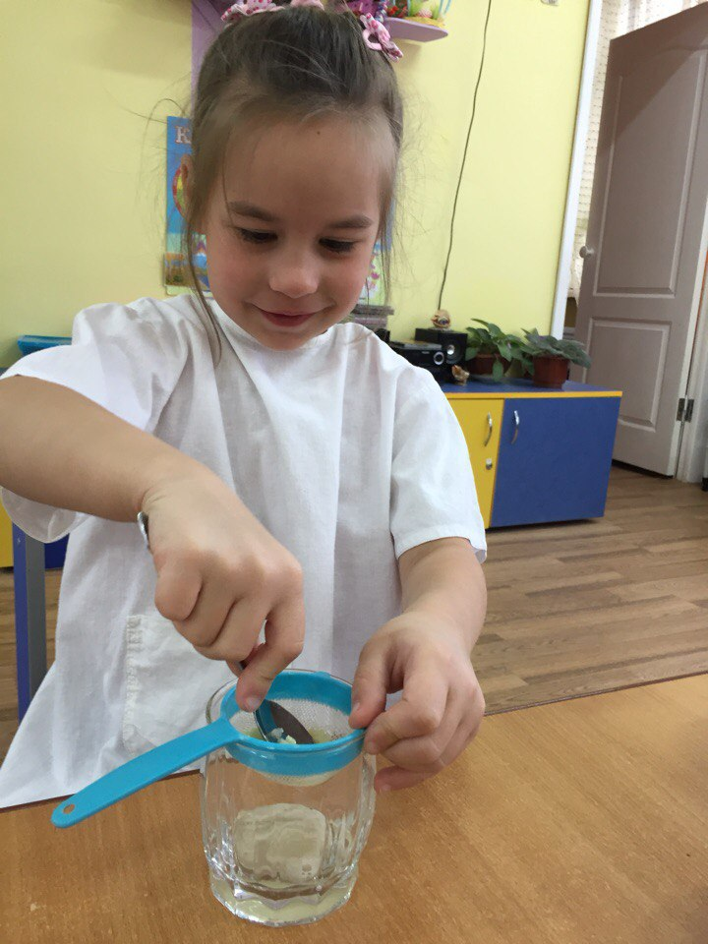

Экспериментируем
Опыты «Содержание железа в яблоке»,
«Делаем яблочный сок»

Slide 7
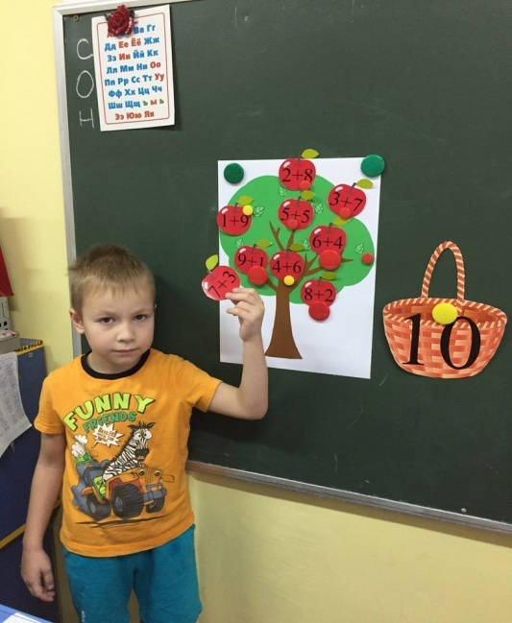
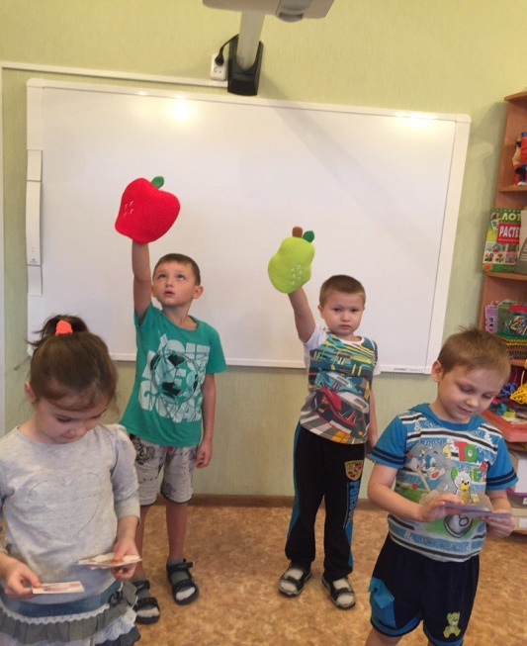
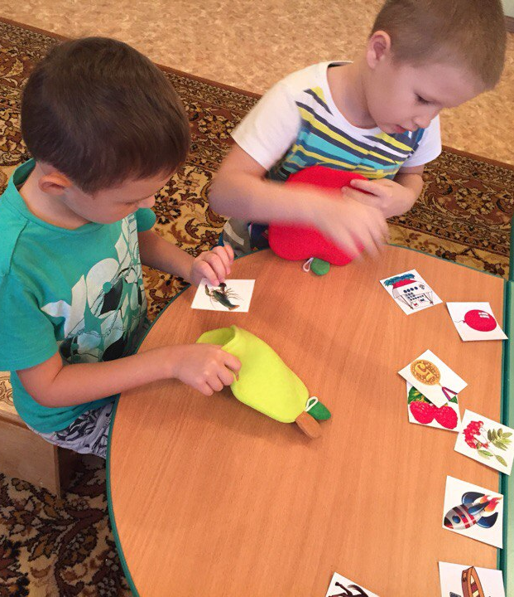
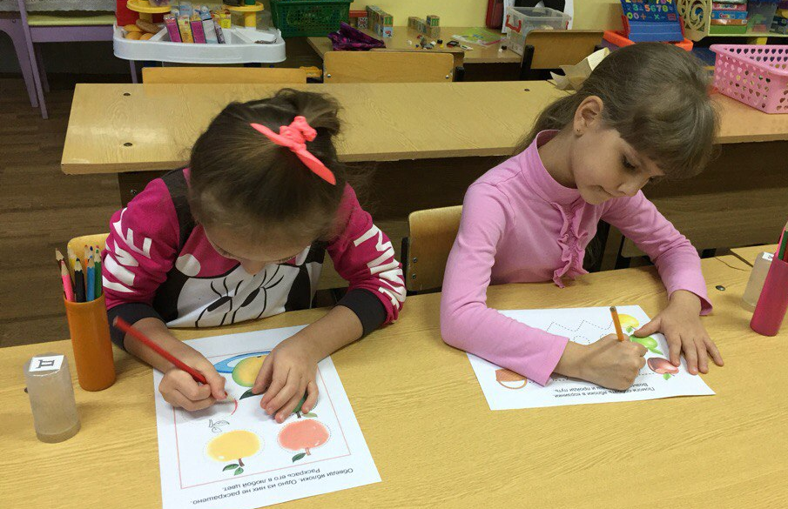
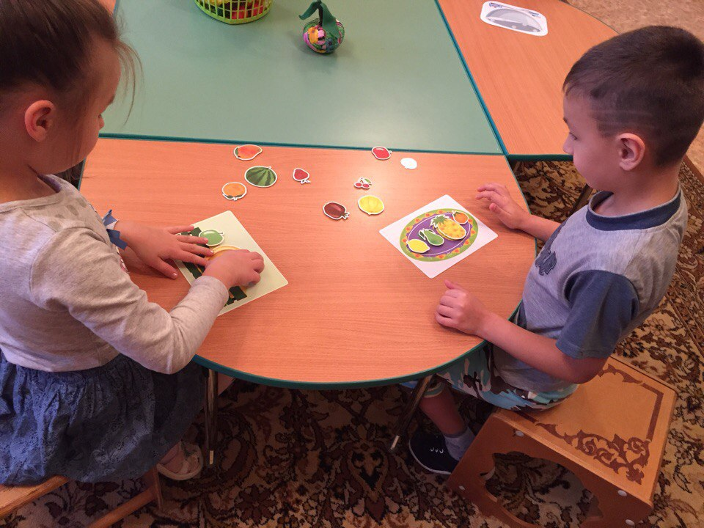
«поиграем с яблочком!»
Дидактические игры

Slide 8
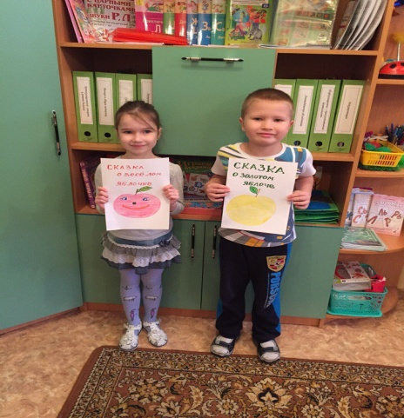
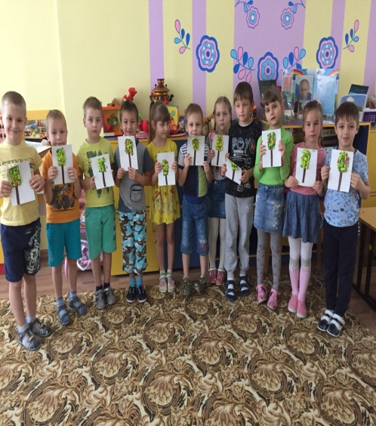
Продуктивная деятельность
«Придумай и нарисуй сказку»
Аппликация «Каждый сделал яблоньку,
а вместе – яблоневый сад!»

Slide 9
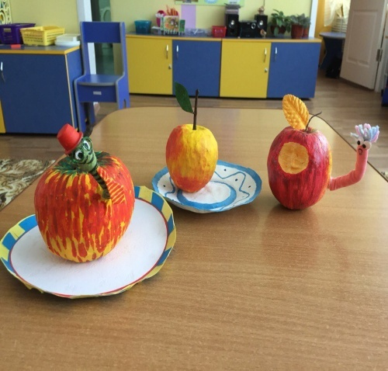
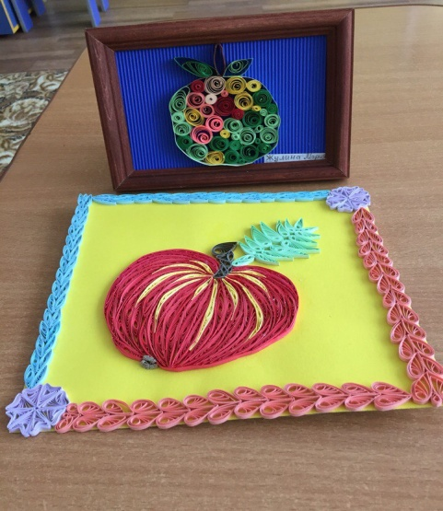
Выставка семейного творчества
Ай да родители, все молодцы!
Очень они постарались!
Видно, что работы сделаны от души,
Значит, темой нашего проекта заинтересовались!

Slide 10
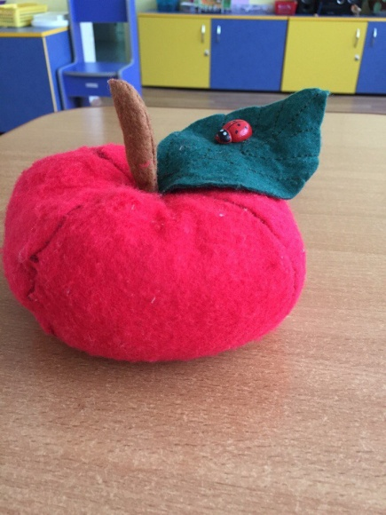
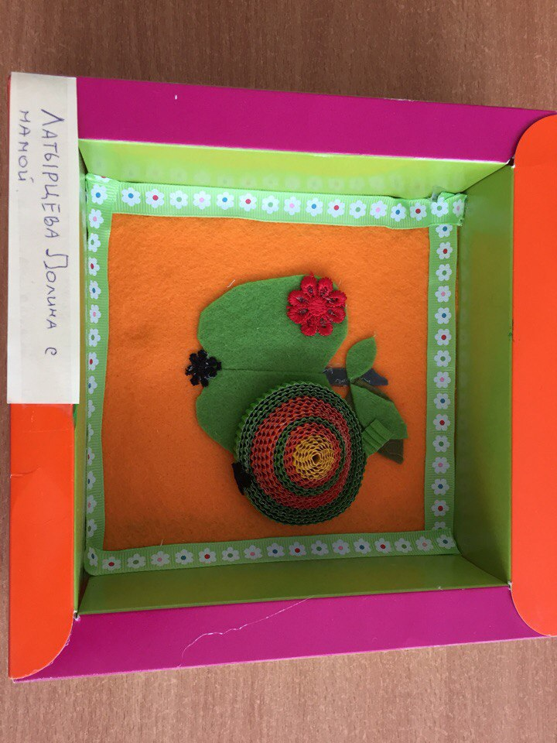
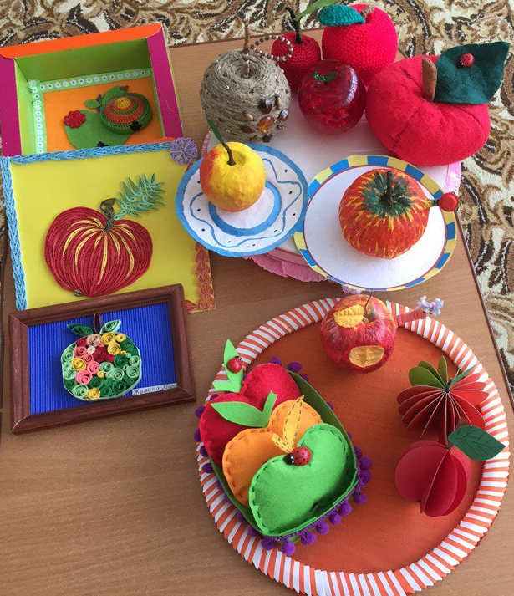
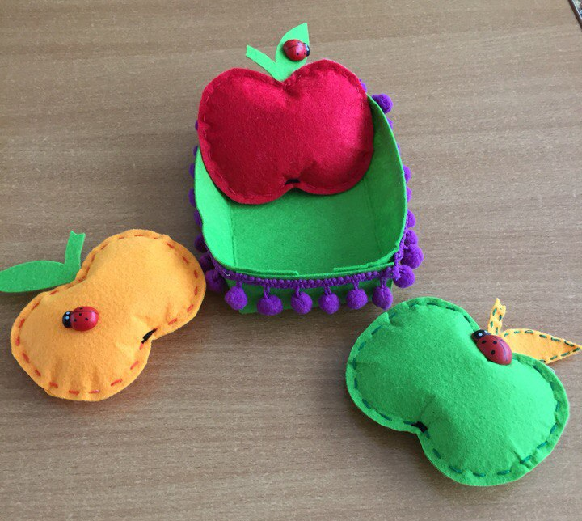
Фетр, квиллинг, папье-маше и другие техники.
Вот так народные умельцы!
А главное – делали вместе с детьми.

Slide 11
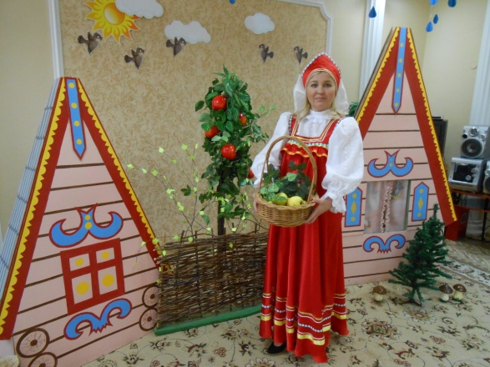
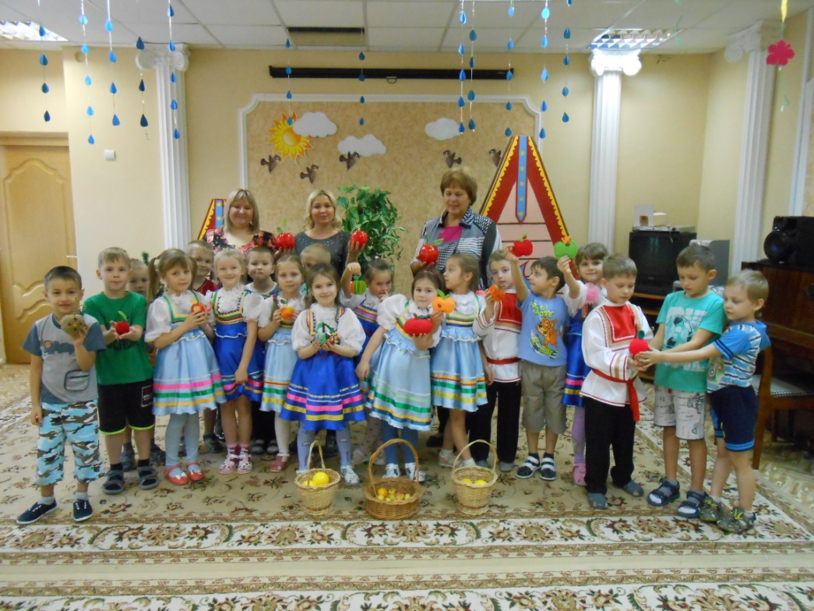
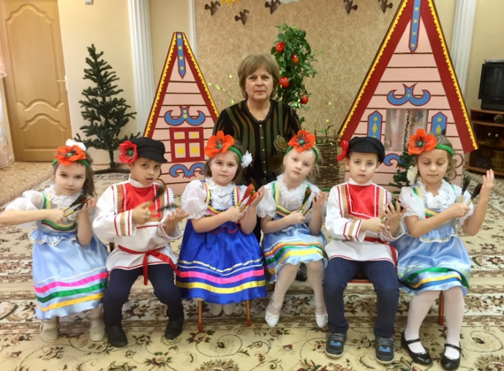
Фольклорный праздник «Пришёл второй Спас, всем нам яблочко припас»

Slide 12
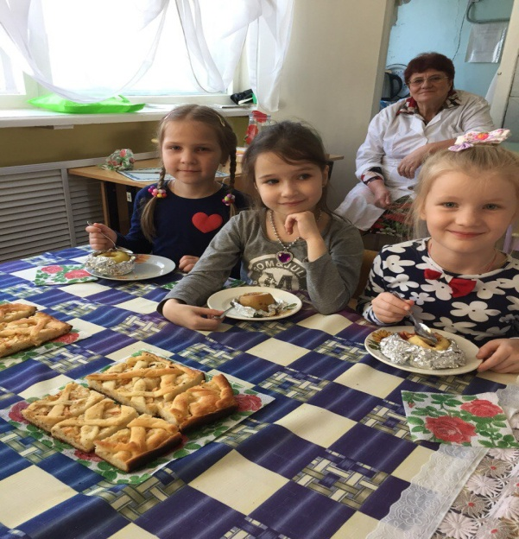
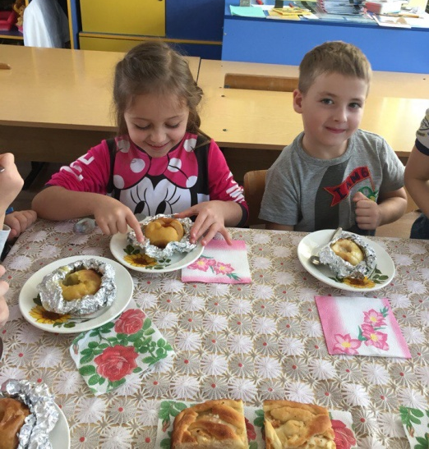
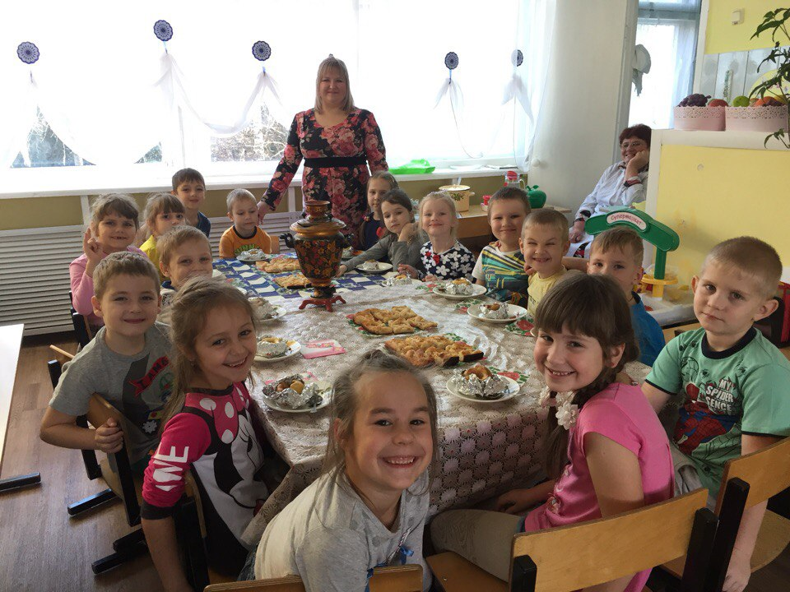
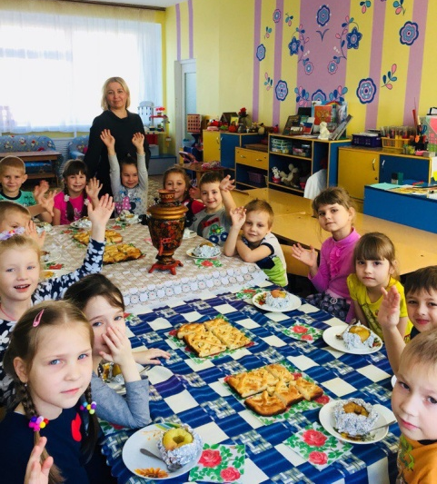
Этот праздник нам надолго запомнится!
Всех на праздник приглашаем,
пирогами угощаем!
Яблочки печеные сладкие,
Полезные для взрослых и ребяток.

Slide 13
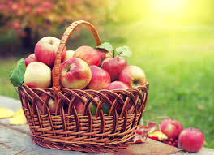
Спасибо за внимание!

